Slide 1
Programação Reativa
Spring WebFlux

Slide 2
Definição
O processamento reativo é um paradigma que permite aos desenvolvedores criar aplicativos assíncronos e sem bloqueio que podem lidar com back-pressure (controle de fluxo).
Os sistemas reativos utilizam melhor os processadores modernos. Além disso, a inclusão do back-pressure na programação reativa garante uma melhor resiliência entre componentes dissociados.
Streaming trata-se de uma eficiente técnica arquitetural a qual explora modelos de construção de fluxos de dados, reagindo a eventos na linha do tempo. Seu processamento e transformações de dados são realizadas em um Pipeline composto de Steps, conhecidos como Processors.

Slide 3
Manifesto Reativo
A programação reativa baseia-se em 4 pilares essenciais:
Elástico: Reage à demanda/carga: aplicações podem fazer uso de múltiplos núcleos e múltiplos servidores;
Resiliente: Reage às falhas; aplicações reagem e se recuperam de falhas de software, hardware e de conectividade;
Message Driven: Reage aos eventos (event driven): em vez de compor aplicações por múltiplas threads síncronas, sistemas são compostos de gerenciadores de eventos assíncronos e não bloqueantes;
Responsivo: Reage aos usuários: aplicações que oferecem interações ricas e “tempo real” com usuários.

Slide 4
O que é Back-pressure? https://www.baeldung.com/spring-webflux-backpressure
É a capacidade de um Consumer sinalizar ao Producer que a taxa de emissão é maior do que ele pode suportar. Assim, utilizando este mecanismo, o Consumer obtém controle sobre a velocidade com que os dados são emitidos. Com isso, o Subscriber controla o fluxo de dados do Publisher.
Devido à natureza não bloqueante da Programação Reativa, o servidor não envia o fluxo completo de uma só vez. Ele pode enviar os dados simultaneamente assim que estiverem disponíveis. Assim, o cliente espera menos tempo para receber e processar os eventos.

Slide 5
Use Case: Relatório de Performance
Início
Lista de Colaboradores
Competências
Metas
PEP
Recupera Dados Gerais Colaboradores
PDI
SQL
Recupera Avaliações Competências Colaboradores
FIM
Recupera Dados XQuali
Lista de Colaboradores + Dados de Performance
SQL
Recupera Classificação Performance
Recupera Mapa Momento Carreira
Espera – para o merge dos dados

Slide 6
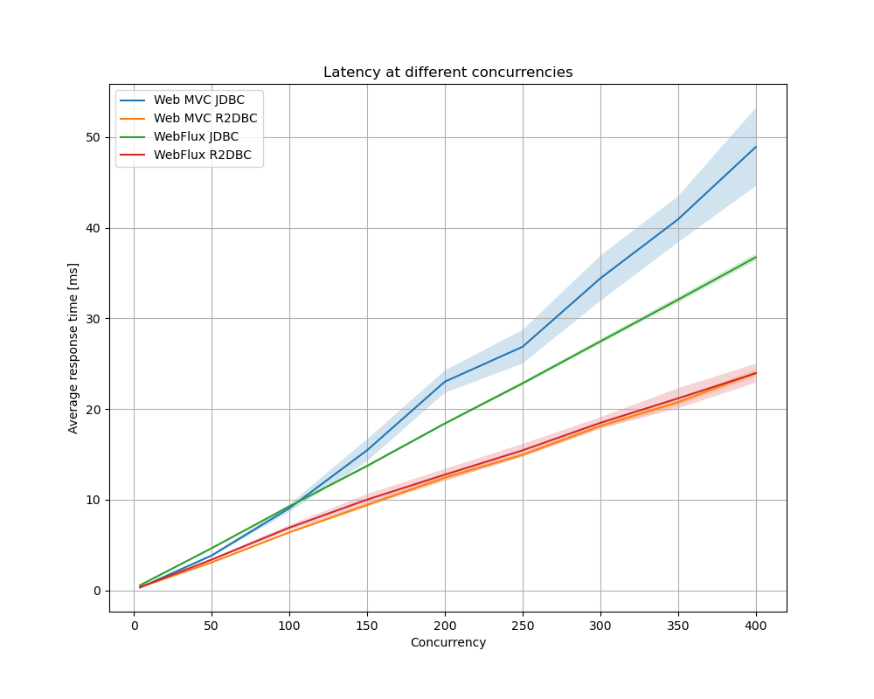
Response Time https://technology.amis.nl/software-development/performance-and-tuning/spring-blocking-vs-non-blocking-r2dbc-vs-jdbc-and-webflux-vs-web-mvc

Slide 7
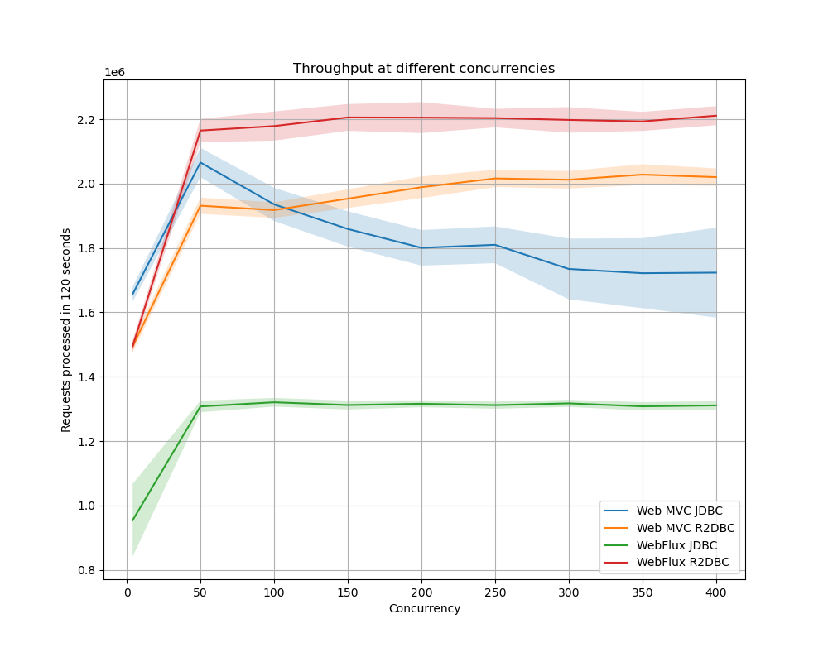
THROUGHPUT https://technology.amis.nl/software-development/performance-and-tuning/spring-blocking-vs-non-blocking-r2dbc-vs-jdbc-and-webflux-vs-web-mvc

Slide 8
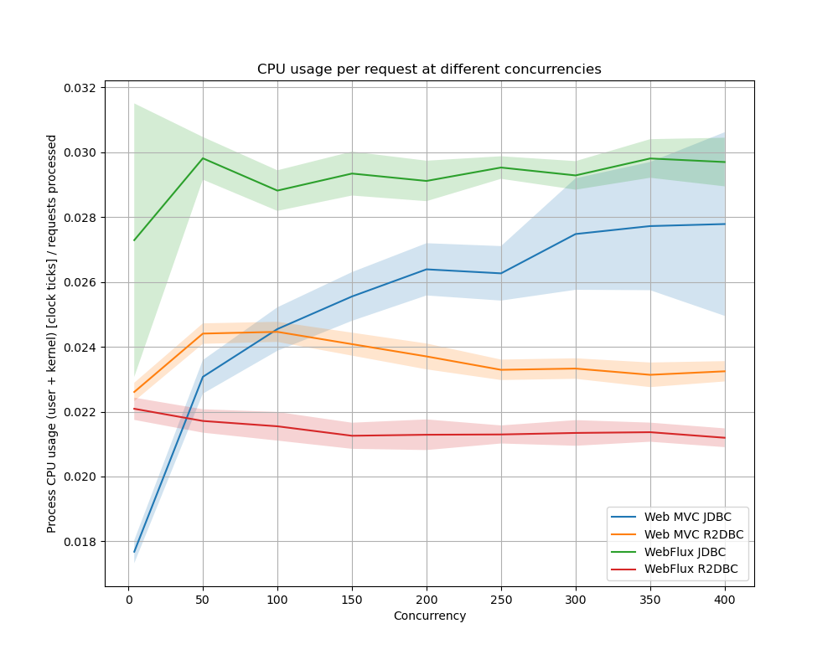
CPU usage per request https://technology.amis.nl/software-development/performance-and-tuning/spring-blocking-vs-non-blocking-r2dbc-vs-jdbc-and-webflux-vs-web-mvc

Slide 9
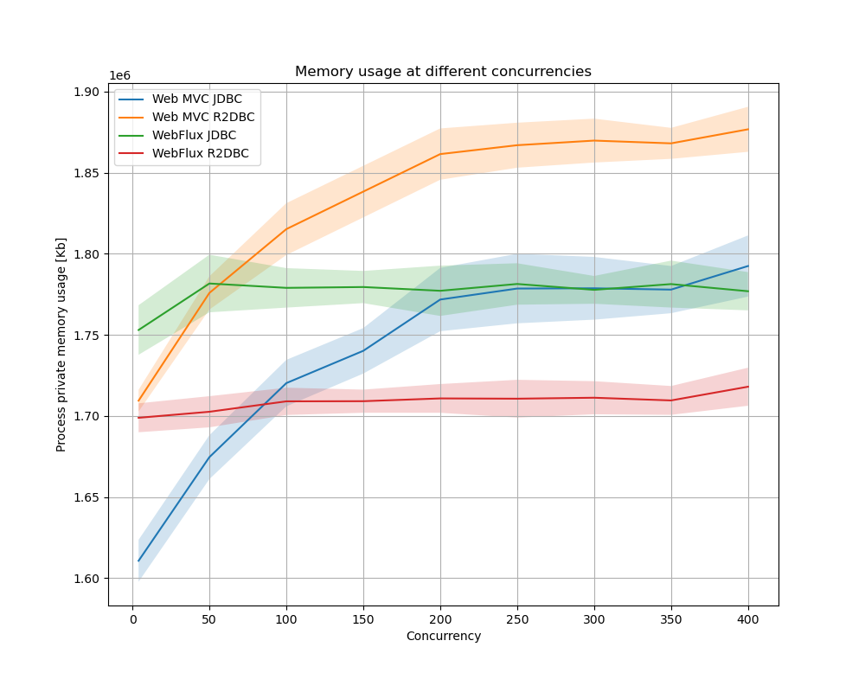
MEMORY https://technology.amis.nl/software-development/performance-and-tuning/spring-blocking-vs-non-blocking-r2dbc-vs-jdbc-and-webflux-vs-web-mvc

Slide 10
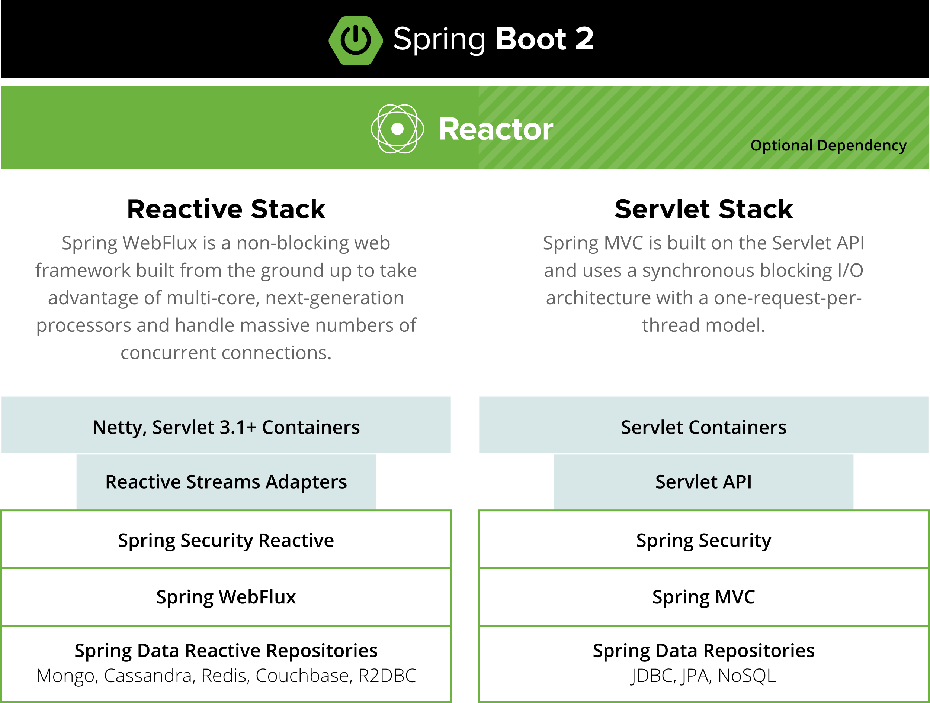
Spring Boot

Slide 11
Mão na massa!
https://github.com/leandro-jesus-eng/crud-person-webflux
Leandro de Jesus
leandro.jesus.eng@gmail.com
Engenheiro de Software na TCS
Mestre em Ciência da Computação
Doutor Meio Ambiente e Desenvolvimento Regional

